Slide 1
Система управления умным домом по Wi-Fi с помощью ESP8266
Выполнил:
Мазлов Иван денисович
ивт-б-о-201(1)

Slide 2
«Умный дом» для комфорта
Автоматизация повседневных дел может сделать жизнь более приятной и комфортной.
Устройства «умного дома» помогают решать бытовые задачи под управлением или даже без участия человека.
Управлять устройствами «умного дома» можно непосредственно на месте или дистанционно.

Slide 3
«Умный дом» для комфорта
Системы умного дома могут помочь:
регулировать микроклимат;
управлять освещением;
следить за утечками воды и газа;
контролировать возгорания;
наблюдать, не проник ли кто чужой на территорию;
поливать растения, кормить животных и т. д.

Slide 4
Умный дом, Интернет вещей и Автоматизированные системы управления
объединяет наличие:
микроконтроллера;
программного кода логики;
управляемых устройств и механизмов;
а также возможность человека:
получать информацию;
влиять на принятие системой решений.

Slide 5
От компьютерных сетей − к управлению электроприборами
Сетевые технологии позволяют передавать данные на расстояния, где есть сетевое покрытие. Однако полученная по сети информация не может непосредственно заставить электромотор вращаться, робота − двигаться, лампочку − включиться.
Также и термометр не может сам отправить по сети показатели температуры, а манометр - давления.
Им нужен «посредник», переводчик с «языка пакетов, полученных по сетям» на «язык», «понятный» электроприборам, и наоборот.

Slide 6
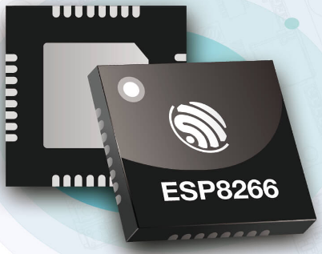
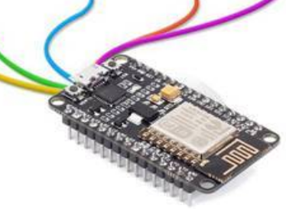
Веб-сервер на основе ESP8266
Плата NodeMCU включает в себя:
микроконтроллер ESP8266;
Wi-Fi-модуль (802.11 с поддержкой b/g/n).
Тактовая частота процессора: 160 МГц
Расширена оперативная и Flash-память
Интерфейсы: UART, SPI, I2C и I2S

Slide 7
DHCP-настройки роутера
Резервирование IP-адреса для MAC-адреса ESP
Привязка статичного IP к MAC-у
При коннекте ESP всегда будет иметь статичный IP
Нет необходимости подключать USB кабель
Появляется возможность настроить NAT для транслирования IP-адреса ESP на «белые» IP

Slide 8
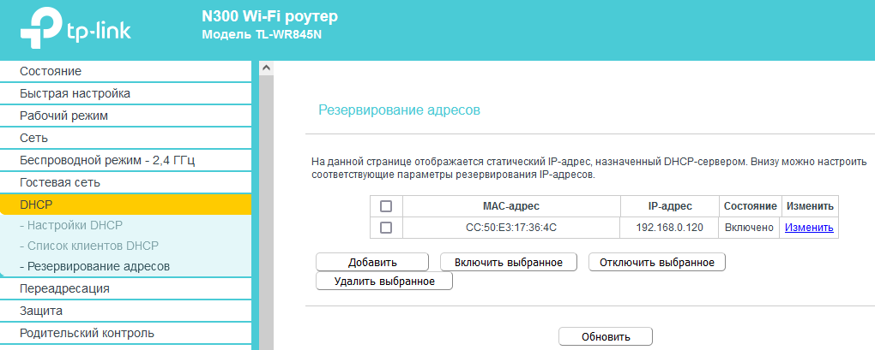
DHCP-настройки роутера

Slide 9
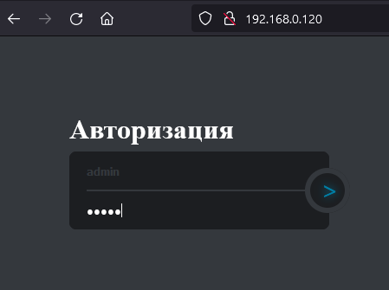
Серверная часть
На С++ создан механизм авторизации пользователей с назначением им разных уровней доступа.
Пользователь получает двухбитный «код» доступа к каждому устройству при логине.
Один бит отвечает за доступ пользователя к устройству.
Второй бит определяет, видит ли пользователь расширенную информацию об устройстве.

Slide 10
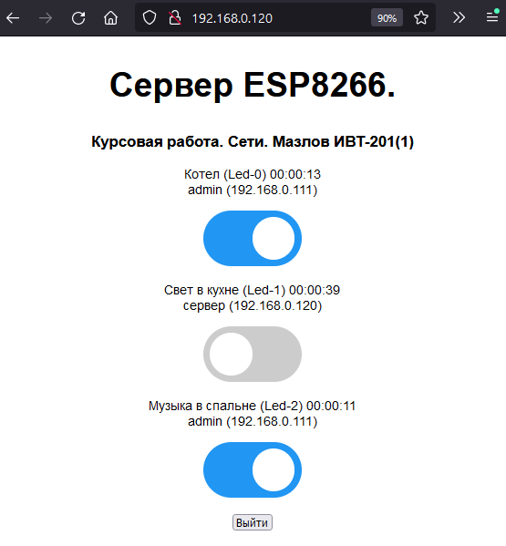
После входа в систему
Пользователь попадает
на главную страницу, где может:
управлять переключателями работы устройств;
получать информацию в соответствии со своим уровнем доступа к системе.

Slide 11
Сторона клиента
На языке javascript реализованы:
синхронизация состояния приборов;
изменения на стороне клиента.
Данные передаются в JSON-формате.
Облегченный вариант с минимальным трафиком.

Slide 12
Сторона клиента
Логин и пароль вводятся один раз.
Пользователю, который вошел в систему,
генерируется временный пароль-Токен.
При подключении пользователя загорается его светодиод.
Если пользователь неактивен 30 секунд, он отключается.

Slide 13
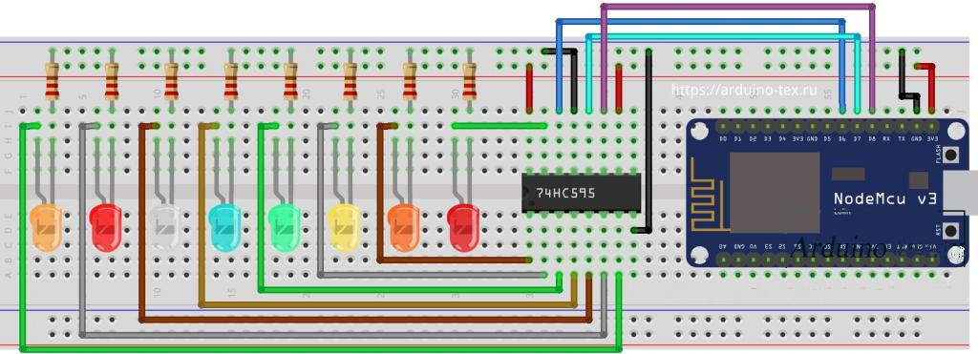
Схема подключения светодиодов через 74ch595

Slide 14
Развитие проекта
Можно добавить:
датчики влажности и температуры;
часы реального времени;
информационные опции;
уровни доступа.
Часть управления можно перевести
на автоматическое принятие решений.

Slide 15
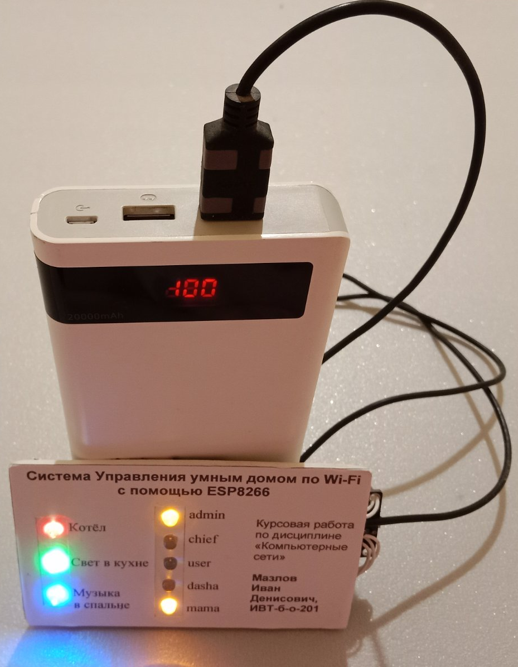
Тема АСУ перспективна и интересна.
Спасибо за внимание!

